Slide 1
La codominance
Les deux allèles sont exprimes

Slide 2
Un animal ROUAN est hétérozygote pour deux allèles de couleurs différentes:
- ce poulet exprime ces deux allèles: noir et blanc

Slide 3
R^{R}R^{W}
Une lettre majuscule représente le gène = R
Les supercriptes représentent l`allèle = R ou W

Slide 4
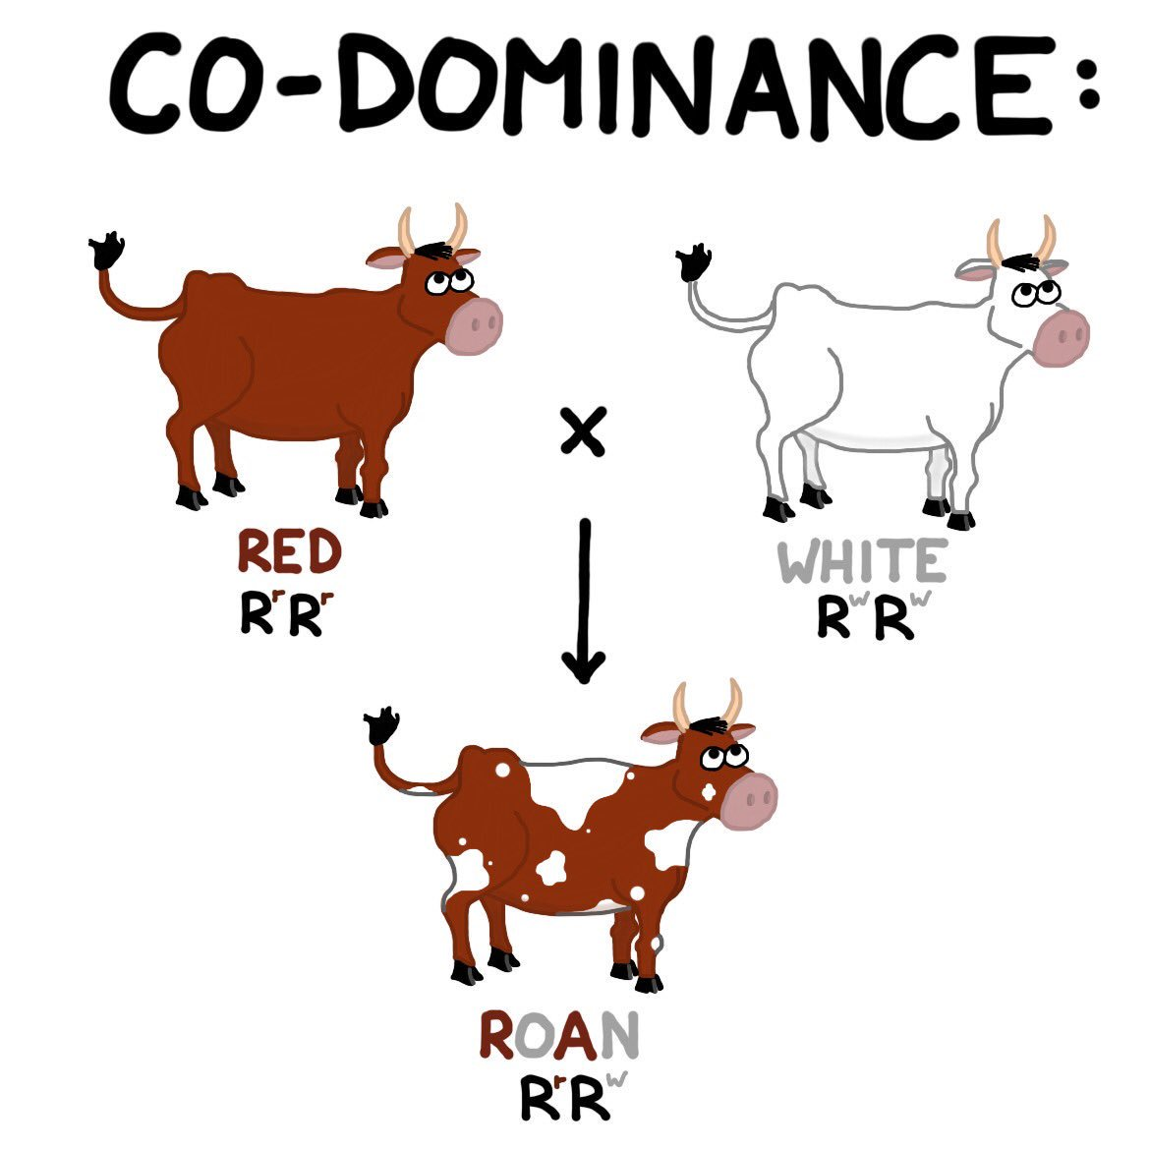
Une Vache Rouan peut être représenter de la façon suivante:

Slide 5
Basé sur l`image ci-dessus, quel type de sang est CODOMINANT?

Slide 6
Avec un partenaire, essayer de remplir l`échiquier de Punnett suivant et de prédire les pourcentages des phénotypes:
 | I^{A} | I^{B} | i
I^{A}
I^{B}
i
A = I^{A}I^{A} homozygote ou I^{A}i heterozygote
B = I^{B}I^{B} homozygote ou I^{B}i heterozygote
AB = I^{A}I^{B} heterozygote
O = ii homozygote

Slide 7
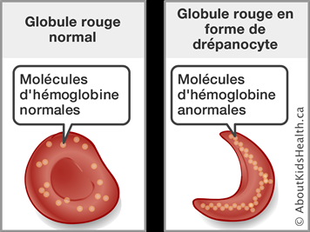
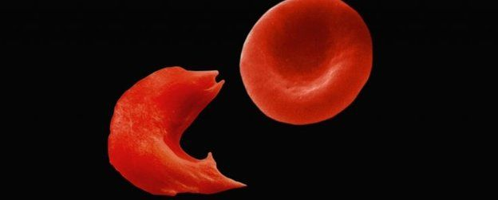
L`anémie Falciforme (Sickle Cell Anemia)
L`hémoglobine est une protéine qui emmène l`oxygène dans le sang
Ceux avec l`anémie Falciforme ont un hémoglobine falciforme (sickle shaped)
Il ne transportent pas bien l`oxygène et peuvent blesser et bloquer les petits vaisseaux sanguins

Slide 8
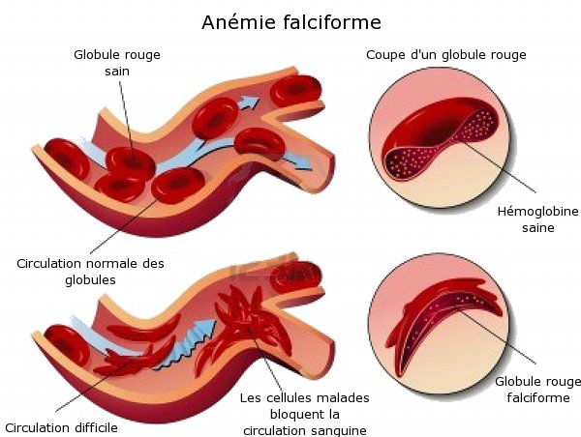

Slide 9
Essayez de créer un échiquier de Punnett pour des parents hétérozygotes (Hb^{S} Hb^{A} )
 | Hb^{A} | Hb^{S}
Hb^{A}
Hb^{S}

Slide 10
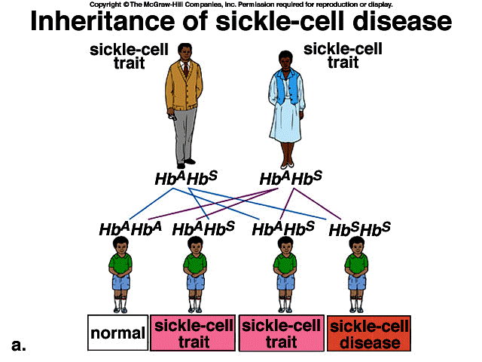
…et le Paludisme (malaria)
Hb^{A} = Allèle Normal
Hb^{S} = Allèle pour l`anémie falciforme
Homozygote Hb^{S} ont l`anémie falciforme
Hétérozygote Hb^{S} Hb^{A} ont moitié de globules normales, moitié falciforme
Ils ont le trait, mais n`ont pas les symptomes
Ils résistent au Paludisme (le parasite ne peut pas infecter les globules falciformes

Slide 11
Question:
Discutez – pourquoi est-ce que l`anémie falciforme est prévalent chez les africains-américains…?

Slide 12
La dominance incomplète
Les allèles ne sont ni dominant, ni récessif

Slide 13
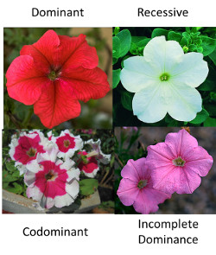
Quand un organisme est hétérozygote avec la dominance incomplète, on voit un mélange des deux traits
Recessif
Dominance incomplete

Slide 14
Dans la generation F1

Slide 15
Completez un croisement de la generation F1 pour creer la generation F2

Slide 16
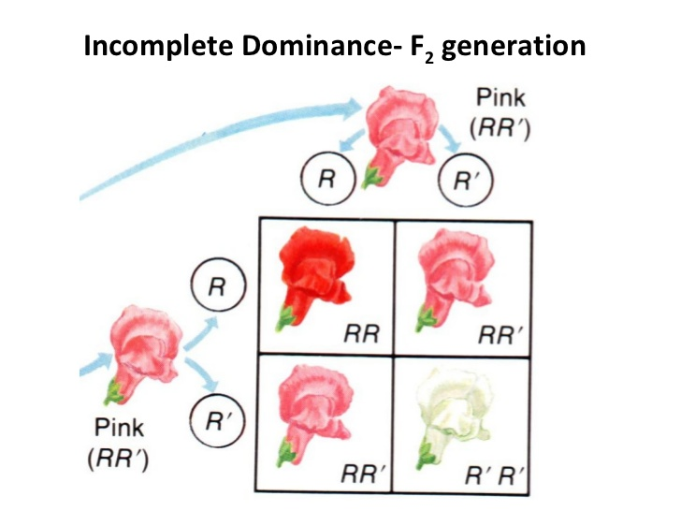
Dominance incomplete – Generation F2
W
W
W
W
W
W
WW

Slide 17
C^{R}C^{W}
Idealement, on represente la dominance incomplete comme on le fait pour la codominance

Slide 18
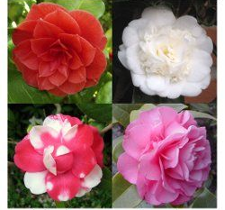
Quels types d’expression ont les fleurs suivantes?

Slide 19
Questions:
Quelle est la difference entre la codominance et la dominance incomplete?
Une plante qui a des fleurs blanches et croise avec une plante qui a des fleurs pourpres. Decrivez le phenotype de la progeniture si l’heridite des traits pour couleur de fleurs est:
Dominance incomplete
codominance

Slide 20
L’heritabilite des traits lies aux chromosomes sexuels
Les traits lies aux chromosomes sexuels seraient plus prevalent dans un organisme male ou un organisme femelle

Slide 21
https://enchroma.com/pages/color-blindness-test

Slide 22
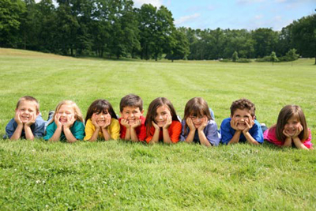
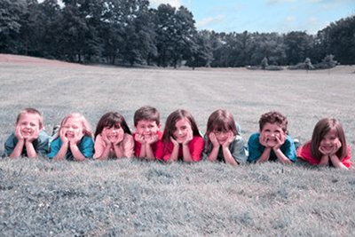
Tritanopia (Deficience Rouge-Vert)

Slide 23
Le Daltonisme
Affecte approximativement 1 dans chaque 12 hommes (8%) et 1 dans chaque 200 femmes dans le monde.
Qu’est-ce que cela indique en termes de heritabilite?

Slide 24
Traits lies aux chromosomes sexuels:
X-lies : sont lies au chromosome X
vont affecter les males plus que les femelles (XX a plus de chance d’une bonne copie)

Slide 25
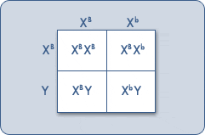
Echiquier de Punnett

